Slide 1
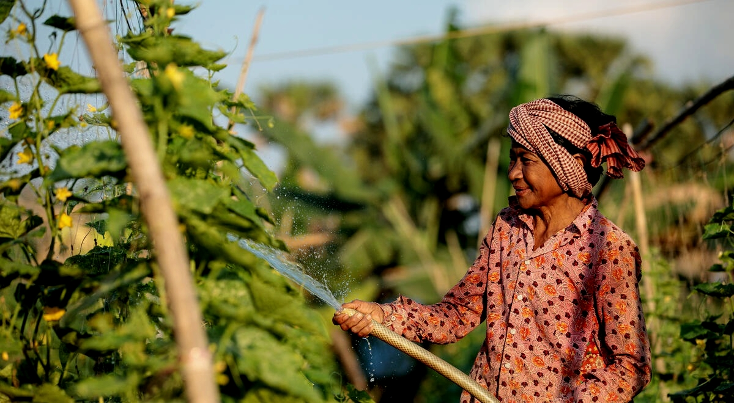

étude de sante
L’état de la sécurité alimentaire et de la nutrition dans le monde
Etude sur le manioc en Thaïlande

Slide 2
Table des matières
PARTIE 1
Année 2017
- La proportion de personnes en état de sous-nutrition
- Le nombre théorique de personnes qui pourraient être nourries
- La disponibilité alimentaire des produits végétaux
- L’utilisation de la disponibilité intérieure
PARTIE 2
Année 2013
- Les ressources mondiales
- L’utilisation des céréales et la répartition entre l’alimentation humaine et l’alimentation pour animaux
- L’utilisation du manioc par la Thaïlande
PARTIE 3
Année 2017 et 2013
- Les 10 pays avec la proportion de personnes sous-alimentées la plus forte en 2017
- Les pays qui ont le plus bénéficié d’aide depuis 2013
- Les pays qui ont le plus et le moins de disponibilité en 2017
- Les 10 pays ou la disponibilité alimentaire est la plus haute en 2017
- Les 10 pays ou la disponibilité alimentaire est la plus basse en 2017
CONCLUSION

Slide 3
Partie 1
La proportion de personnes en état de sous-nutrition pour l’année 2017
Le nombre théorique de personnes qui pourraient être nourries en 2017
La disponibilité alimentaire des produits végétaux
L’utilisation de la disponibilité intérieure
BUJUMBURA, BURUNDI Une femme reçoit des rations de semences dans une foire aux semences rurale.©FAO/Giulio Napolitano

Slide 4
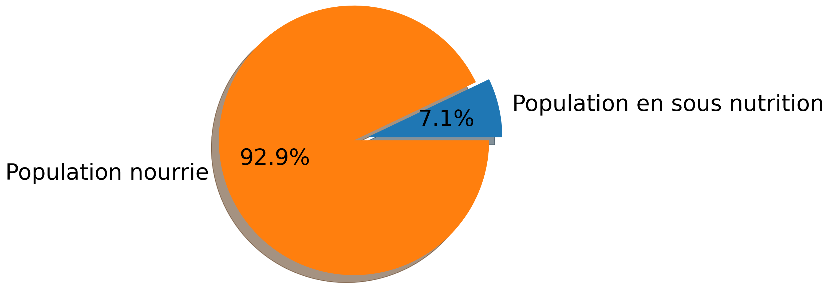
Partie 1
La proportion de personnes en état de sous-nutrition pour l’année 2017
La population mondiale étant de 7,548 milliards
Il y a 535 millions de personnes en sous nutrition dans le monde

Slide 5

Partie 1
Le nombre théorique de personnes qui pourraient être nourries en 2017
111%
de la population mondiale pourraient être nourris
8,367 milliards
de personnes qui pourraient être nourries en 2017
Ce calcul prend en compte le nombre de calorie qu’un être humain à besoin pour vivre et le compare à la disponibilité mondiale.
Alors que la population mondiale est de 7,578 milliards

Slide 6

Partie 1
La disponibilité alimentaire des produits végétaux
91%
de la population mondiale pourraient être nourris
6, 904 milliards
de personnes qui pourraient être nourries
Seul les produits végétaux sont pris en compte dans ce calcul tels que les fruits, les légumes, les céréales…

Slide 7
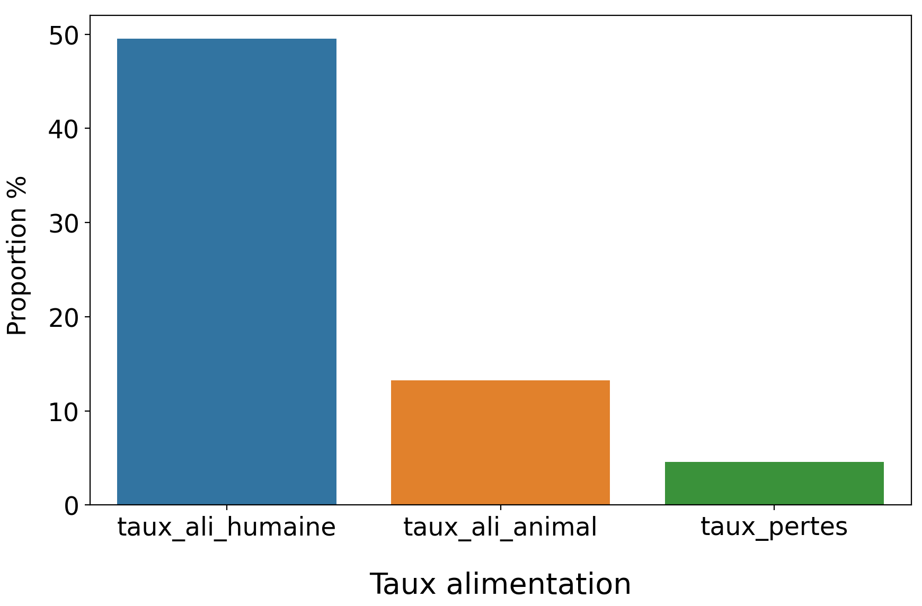
Partie 1
L’utilisation de la disponibilité intérieure
49.51% de l’alimentation est pour les être humains.
13.24% de l’alimentation est pour les animaux.
4.61% est perdue

Slide 8
Partie 2
Les ressources mondiales en 2013
L’utilisation des céréales et la répartition entre l’alimentation humaine et l’alimentation pour animaux
L’utilisation du manioc par la Thaïlande
BUJUMBURA, BURUNDI Une femme reçoit des rations de semences dans une foire aux semences rurale.©FAO/Giulio Napolitano

Slide 9
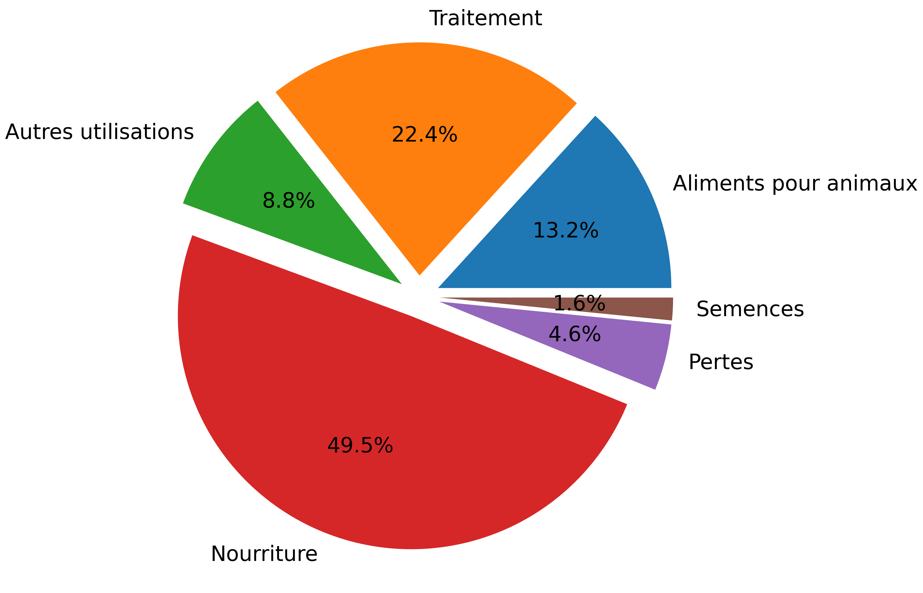
Partie 2
L’utilisation de la disponibilité intérieur en 2013 ou les ressources mondiale
La disponibilité alimentaire s'établit en fonction du niveau de production alimentaire et des stocks, et de la balance extérieure

Slide 10
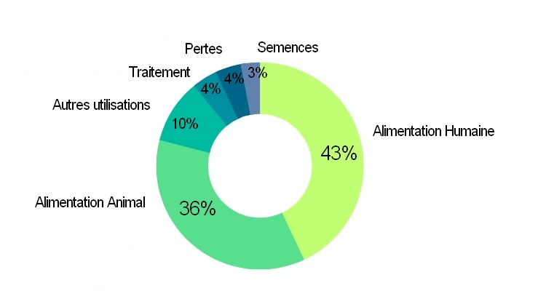
Partie 2
L’utilisation des céréales et la répartition entre l’alimentation humaine et l’alimentation pour animaux
Pour établir ce graphique les céréales pris en compte sont l’avoine, millet, seigle et
les cinq céréales les plus cultivées dans le monde, selon les tonnages de grains produits, sont dans l'ordre le maïs, le blé, le riz, l’orge et le sorgho.

Slide 11
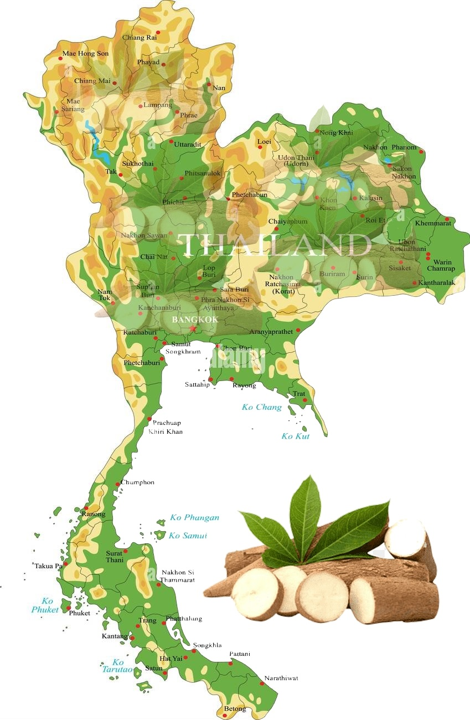
Partie 2
L’utilisation du manioc par la Thaïlande
83.41% du manioc est exporté
2.88% est réservé à la consommation
8.98% de la population est en sous nutrition
Politique agroalimentaire très agressive.
Le pays contient plus de 40% de terres agricoles.

Slide 12
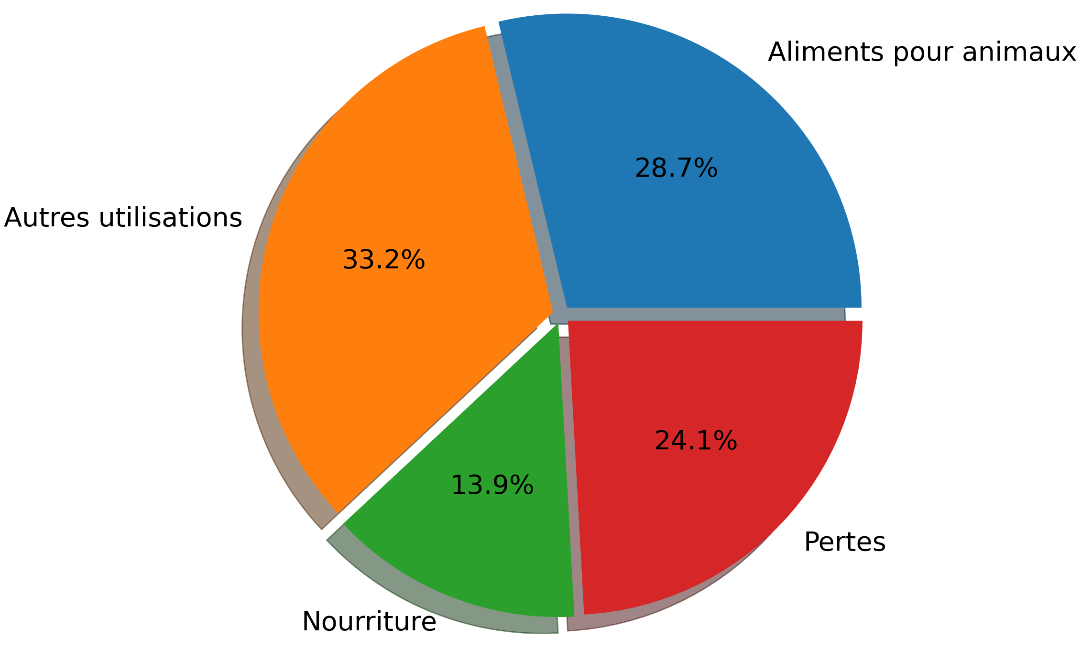
Partie 2
Répartition du manioc en Thaïlande
Autres utilisations :
Aliments comestibles qui sont gaspillés pendant la transformation
Pertes: Optimiser les pertes de denrées alimentaires pendant et après la récolte se produisent au niveau des petits exploitants agricoles une gestion inadéquate des sols, la lutte contre les parasites, l’inefficacité des techniques.

Slide 13
Partie 3
Les 10 pays avec la proportion de personnes sous-alimentées la plus forte en 2017
Les pays qui ont le plus bénéficié d’aide depuis 2013
Les 10 pays ou la disponibilité alimentaire est la plus haute
Les 10 pays ou la disponibilité alimentaire est la plus basse
CONCLUSION
BUJUMBURA, BURUNDI Une femme reçoit des rations de semences dans une foire aux semences rurale.©FAO/Giulio Napolitano

Slide 14
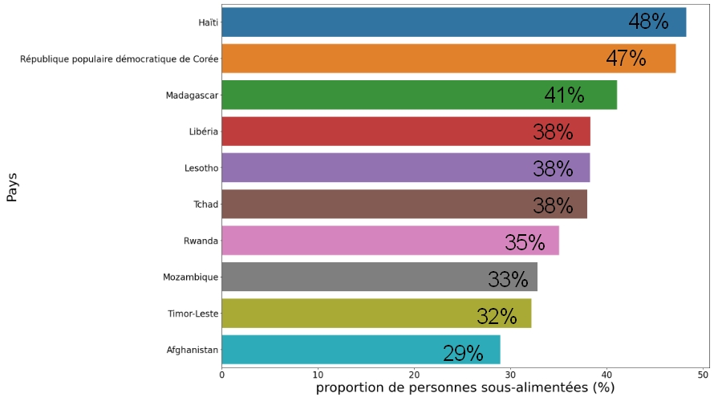
Partie 3
Les 10 pays avec la proportion de personnes sous-alimentées la plus forte en 2017
Les pays présentent tous des situations de guerre, ou catastrophe naturel

Slide 15
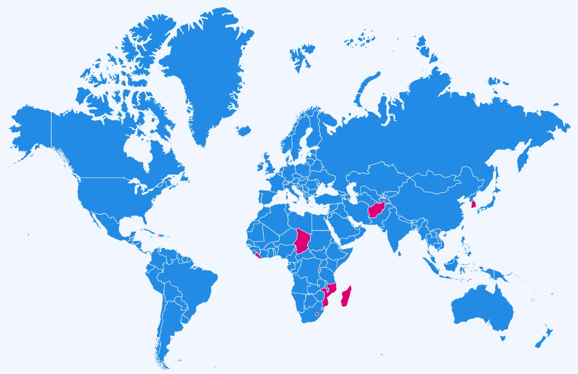
Partie 3
Les pays pour lesquels la proportion de personnes sous-alimentées est la plus forte en 2017
Haïti 48 %
Corée du nord 45%
Madagascar 41 %
Libéria 38%
Lesotho 38%
Tchad 38%
Rwanda 35%
Mozambique 33%
Timor 32%
Afghanistan 29%
Calcul effectué avec la population du comparé à sa population en sous nutrition

Slide 16
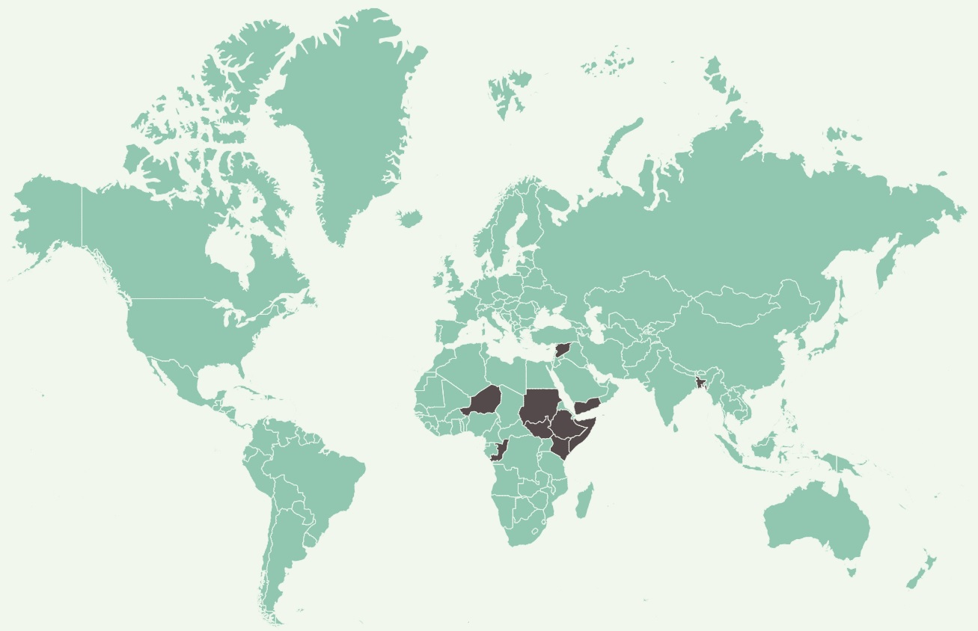
Partie 3
Les pays qui ont le plus bénéficié d’aide en tonnes depuis 2013
Syrie 1 858 943t
Ethiopie 1 381 294t
Yémen 695 248t
Soudan du sud 665 248t
Soudan 669 784t
Kenya 552 836t
Bengladesh 348 188t
Somalie 292 678t
Congo 288 502t
Niger 276 344t
Calcul effectué avec les aide en tonnes tous produits confondus

Slide 17
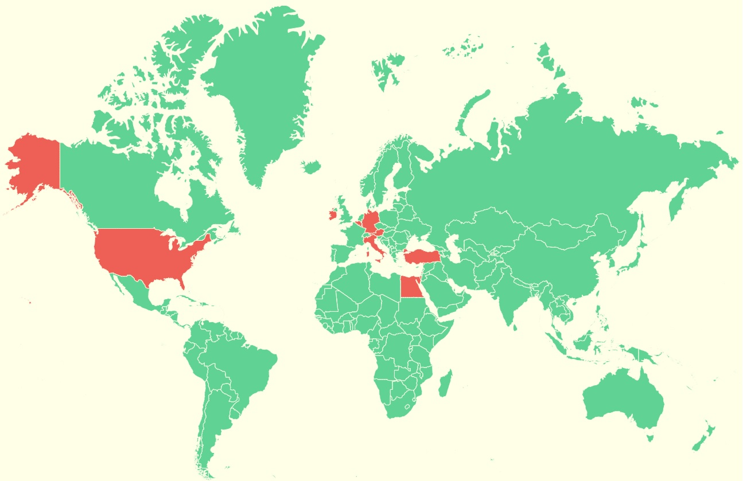
Partie 3
Les pays qui ont le plus de disponibilité alimentaire
Autriche 3770 kcal
Belgique 3737 kcal
Turquie 3708 kcal
États-Unis d'Amérique 3682 kcal
Israël 3610 kcal
Irlande 3602 kcal
Italie 3578 kcal
Luxembourg 3540
Égypte 3518 kcal kcal
Allemagne 3503 kcal
Calcul effectué avec la disponibilité alimentaire calorifique journalière par personne

Slide 18
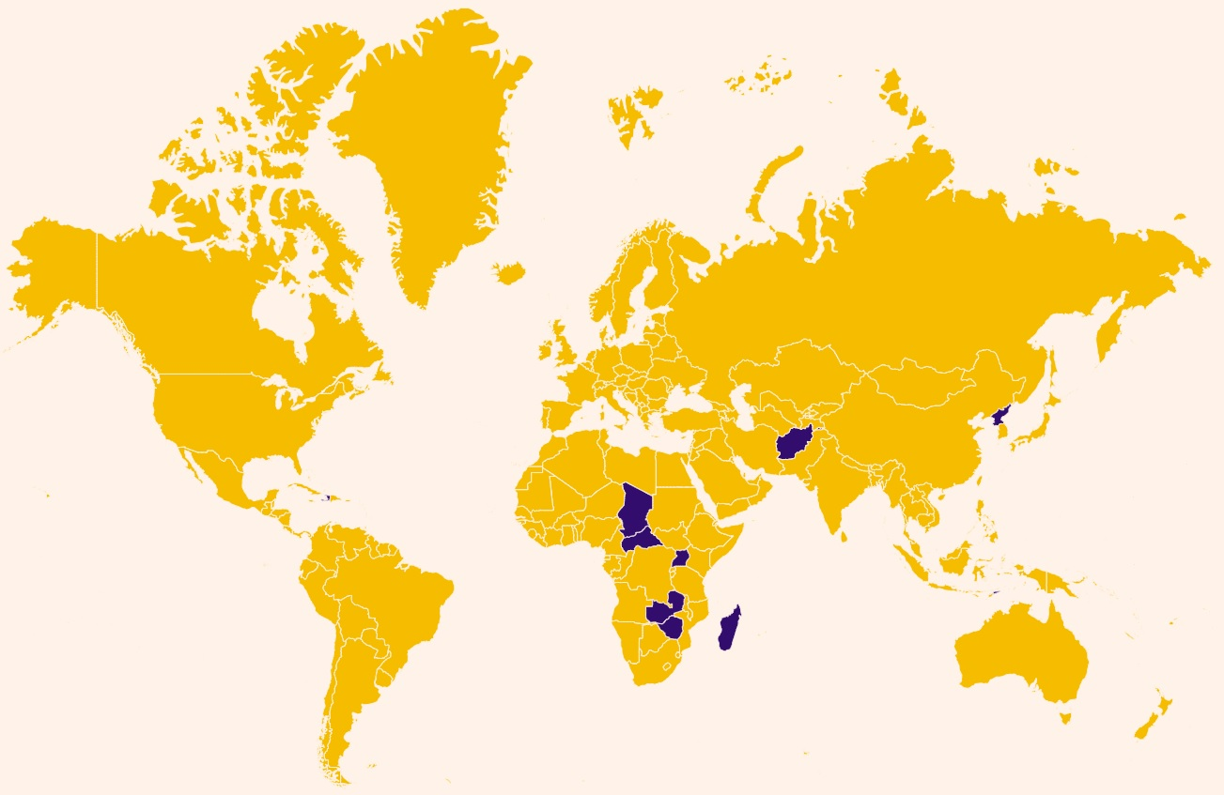
Partie 3
Les pays qui ont le moins de disponibilité alimentaire
Centrafricaine 1879 kcal
Zambie 1924 kcal
Madagascar 2056
Afghanistan 2087 kcal
Haïti 2089 kcal
Corée du nord 2093 kcal
Tchad 2109 kcal
Zimbabwe 2113 kcal
Ouganda 2126 kcal
Timor Est 2129 kcal
Calcul effectué avec la disponibilité alimentaire calorifique journalière par personne
BUJUMBURA, BURUNDI Une femme reçoit des rations de semences dans une foire aux semences rurale.©FAO/Giulio Napolitano

Slide 19

conclusion
Les pays qui ont le plus de difficultés alimentaire sont ceux qui subissent des guerres ou encore des catastrophes naturels.
Le nombre d’aide alimentaire est en croissance plus la population en sous nutrition augmente.
La FAO à tendance à aider plus les pays en guerre.
Le lien logique est donc respecté mise à part quelques exceptions dû aux guerres et catastrophes naturels.
En Thaïlande avec le manioc, il faut aider les petits exploitants afin qu’ils aient de meilleurs infrastructures. En réduisant de peu son exportation, ce qui pourrait résoudre ses problèmes de sous nutrition.
BUJUMBURA, BURUNDI Une femme reçoit des rations de semences dans une foire aux semences rurale.©FAO/Giulio Napolitano

Slide 20
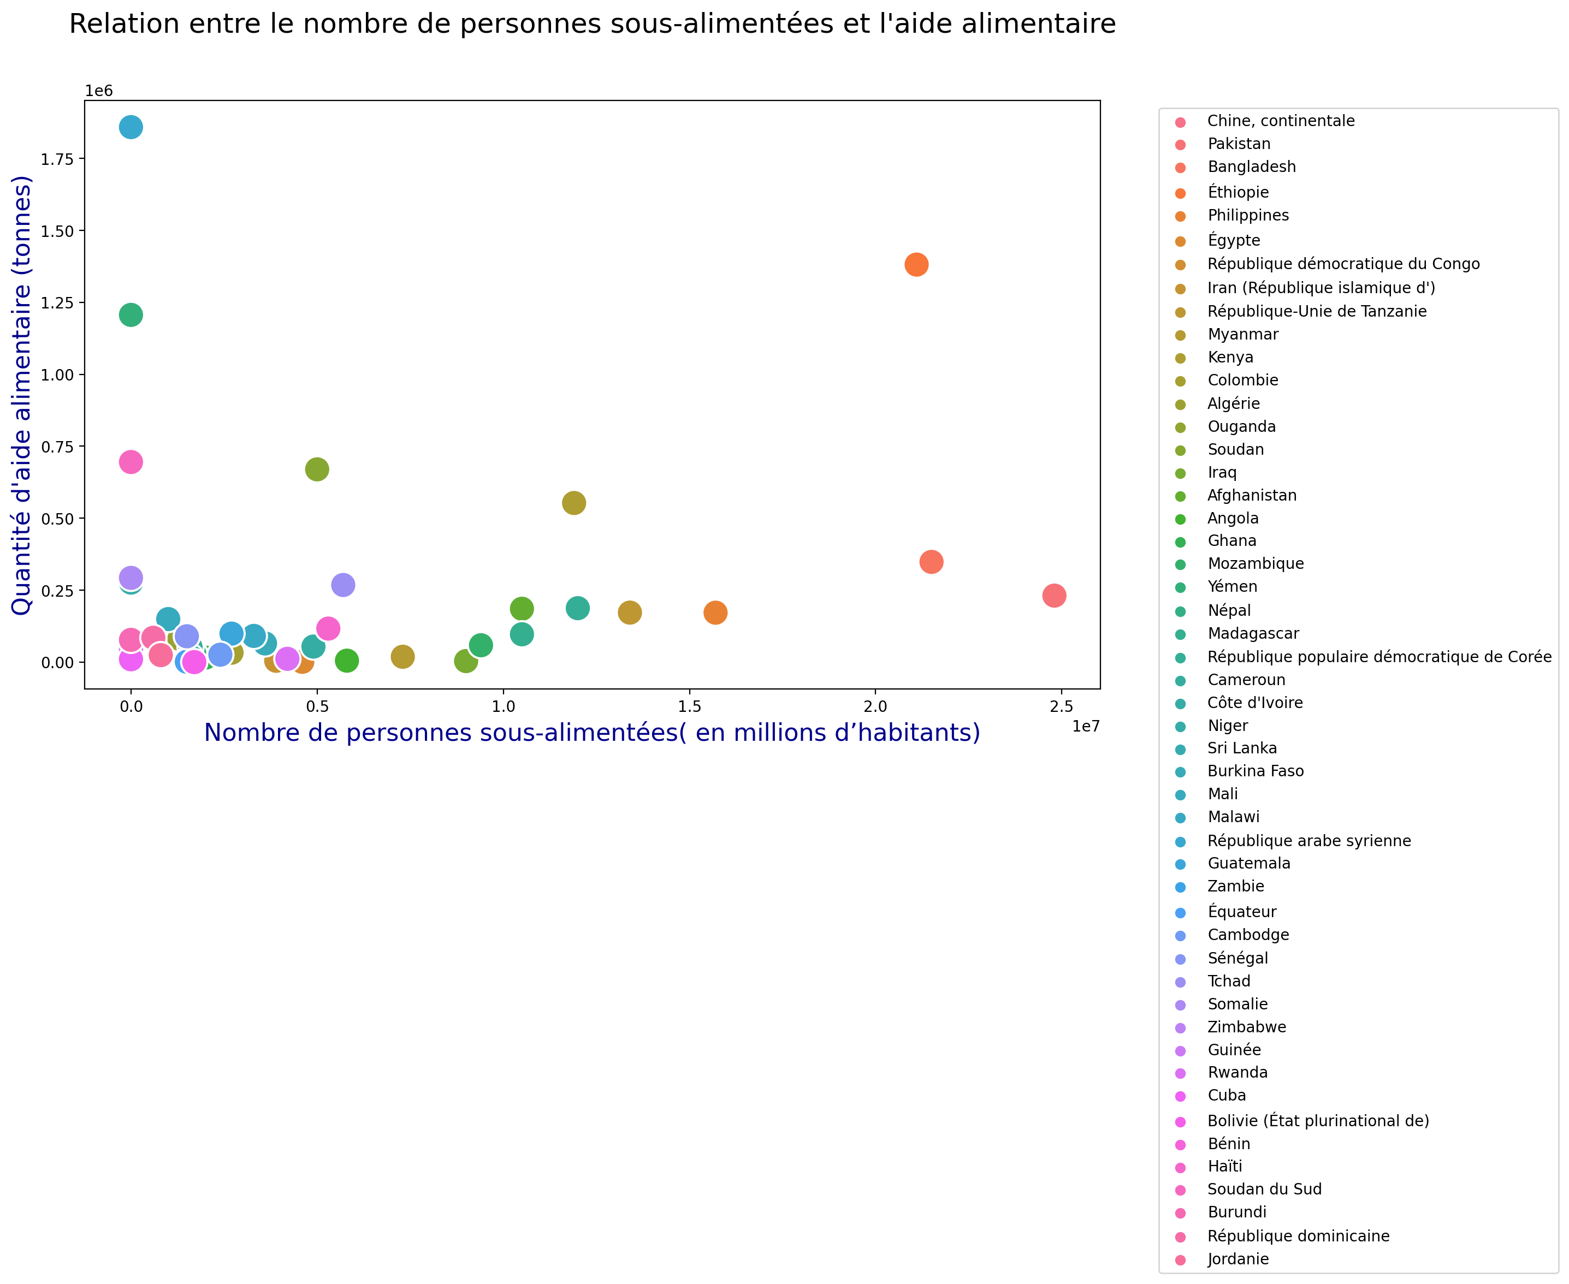
BUJUMBURA, BURUNDI Une femme reçoit des rations de semences dans une foire aux semences rurale.©FAO/Giulio Napolitano
conclusion

